Slide 1
Feedproxy串讲
李柏珍
2021.04.29

Slide 2
目录
1. Feedproxy (feedas) 模块
2. Feedproxy总体流程
3. 下游交互
4. 策略插件
Notes:
从以下四方面介绍。

Slide 3
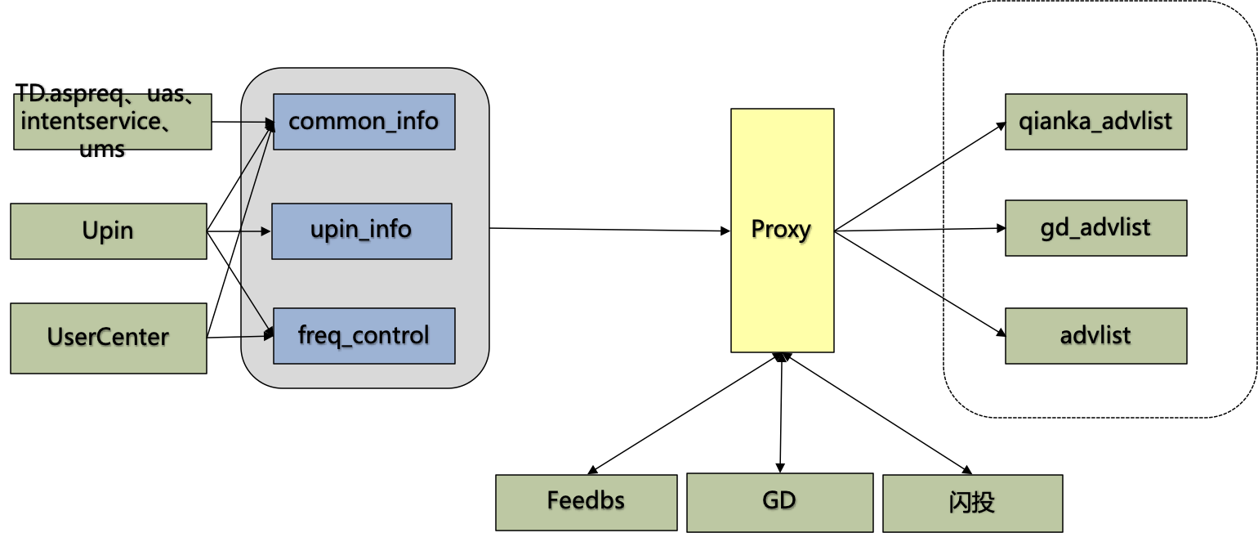
Feedproxy(as)模块
feedas模块中的feedproxy模块是使用Pbrpc协议交互的客户端，主要工作是向feedproxy发送请求，得到feed proxy返回的广告并填入不同的队列
Notes:
feedas模块中的feedproxy模块是使用Pbrpc协议交互的客户端，主要工作是向feedproxy发送请求，得到feed proxy返回的广告并填入不同的队列

Slide 4
Feedproxy(as)模块流程
prepare_request: 准备信息
将原始流量信息(asprq_data), uas用户自然属性信息（uas）, 意图信息（intent_service）, usercenter频控信息和ums用户关注信息填充到common_info中
将upin中拿到的一些历史行为信息，比如history_ideaid,history_tradeid等填入upin_info中
从usercenter中拿频控数据，比如upin_winfo_dedup(选词维度）、 upin_ideaid_dedup(创意)、upin_userid_dedup信息等，填入freq_control中。
Handle_response: 处理回复的广告信息，广告信息包含
广告的结构信息，包含广告类型，user_id, plan_id, idea_id等
budget信息和作弊信息
按照类型分别填入前卡广告、GD广告、其他广告的队列
Notes:
As里面的proxy包含两个函数核心函数，prepare_request函数主要是准备common_info / upin_info / freq_control信息
Hanlde_response则处理回复的广告信息，广告信息主要包含广告的结构信息和预算信息和作弊信息，并按照类型分别填入前卡广告、GD广告、其他广告的队列

Slide 5
目录
1. Feedproxy (feedas) 模块
2. Feedproxy总体流程
3. 下游交互细节
4. 策略插件
Notes:
从以下四方面介绍。

Slide 6
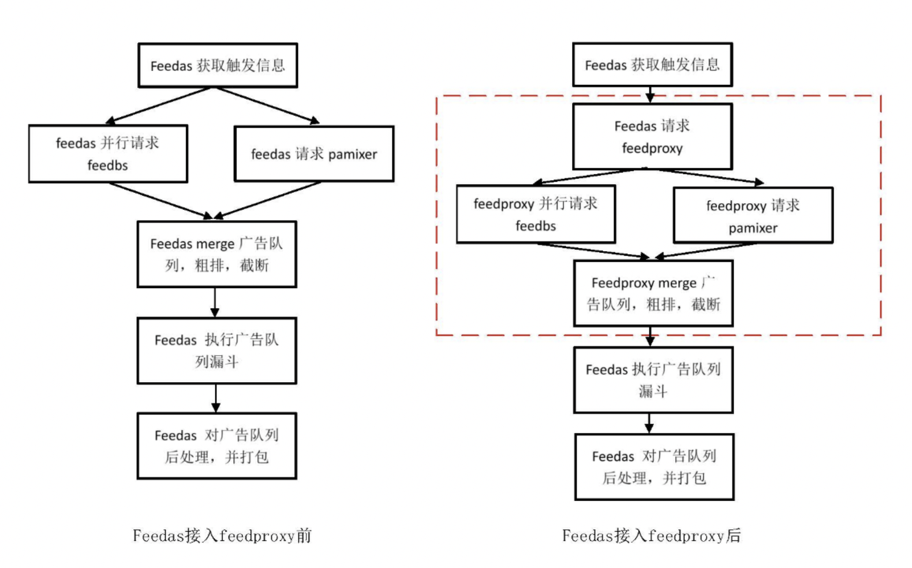
Feedproxy模块位置
Notes:
Feedproxy的引入主要是为了优化平响，提高feedas下游模块的可迁移性，方便后续对feedbs进行模块化拆分，同时分担一定的feedas模块功能，缓解as的压力。feedproxy在原生广告检索系统中处于feedas和bs交互中间位置，as将发送proxy请求，proxy收到请求后并行请求feedbs，pamixer等，并对下游模块返回的广告结果进行粗排，过滤，截断

Slide 7
Feedproxy总体的流程
gflags&comlog配置//命令行参数配置gflags.conf和comlog.conf日志配置
初始化ProcessData(process_data.cpp)//资源与服务依赖、日志、监控初始化
注册模块register_module(module.conf)//模块加载
重载线程reload thread
创建baidu rpc server(feed proxy_server.cpp)//业务落脚点
启动server
检测exit信号后退出
Notes:
具体来说，Feedproxy的总体流程可以分为7步，第一步是参数的配置，包括gflag和cmdlog参数的配置
第二是进程数据的初始化，这一步主要负责资源和服务依赖的加载，同时初始化日志和监控
第三注册配置的模块，这一步主要对后续业务涉及的模块进行注册
第四步是线程的重载
第五步是创建baidu rpc 服务器，该服务器将负责和下游模块进行交互并对返回结果进行处理打包发送给feedas
第六步是启动服务器
最后是监听退出信号
在这里我主要讲下初始化和创建服务器部分的内容

Slide 8
初始化ProcessData流程
开启xbox客户端(FLAGS_enable_xbox_client)，初始化
初始化xbuiltin，xbuiltin注册词典并初始化
yacl初始化(FLAGS_yacl)
ubmonitor监控(FLAGS_ubmonitor)
_downstream_mgr初始化
load词典worddict(FLAGS_wordseg_lib)
fengsui日志初始化(FLAGS_fengsui)
funnel(漏斗)日志：百度b2log日志(FLAGS_feedproxy_funnel_log)
Notes:
在初始化部分，主要的工作包括开启xbox客户端，启动本地词表框架xbuiltin，初始化yacl配置器，启动监控，启动下游模块管理器，加载词表和初始化烽燧日志和漏斗日志
xbox是一个全流程的分布式KV存储系统，支持一站式建表、自动化部署和可视化运维、同时结合xct计数，支持部署镜像化
XBuiltin是基于protobuf，提供本地词表的统一管理查询的框架

Slide 9
创建baidu rpc server流程
添加FeedProxyServiceImpl服务
与下游模块交互//WorkFlow::instance().do_process()，workflow.cpp
打包返回的广告pack_response
发送结果send_response()
写notice日志、ub monitor监控、烽燧日志
thread clear清空线程结束
Notes:
创建rpc服务器的流程主要包括6步，第一步是添加feed proxy Service Impl的服务，第二步是给下游模块发送请求并得到返回的广告进行处理，第三步是对广告进行打包，第四步是发送广告结果给feedas， 第五步为写notice、监控和烽燧日志，最后清空线程
主要的业务逻辑写在第二步workflow中

Slide 10
FeedProxyServiceImpl
作用：定义了FeedproxyRpc服务，该服务参与
执行WorkFlow:: instance().do_process()函数，送入参数cntl，request，response
收尾工作
发送do_process的耗时给feedas
发送response
处理日志
notice_log
monitor监控
Fengsui日志
清空线程结束
Notes:
Feed proxy service impl主要负责执行业务函数，送入参数cntl、request、response，并处理收尾工作，包括发送do_processed 信息，写日志，清空线程的内容

Slide 11
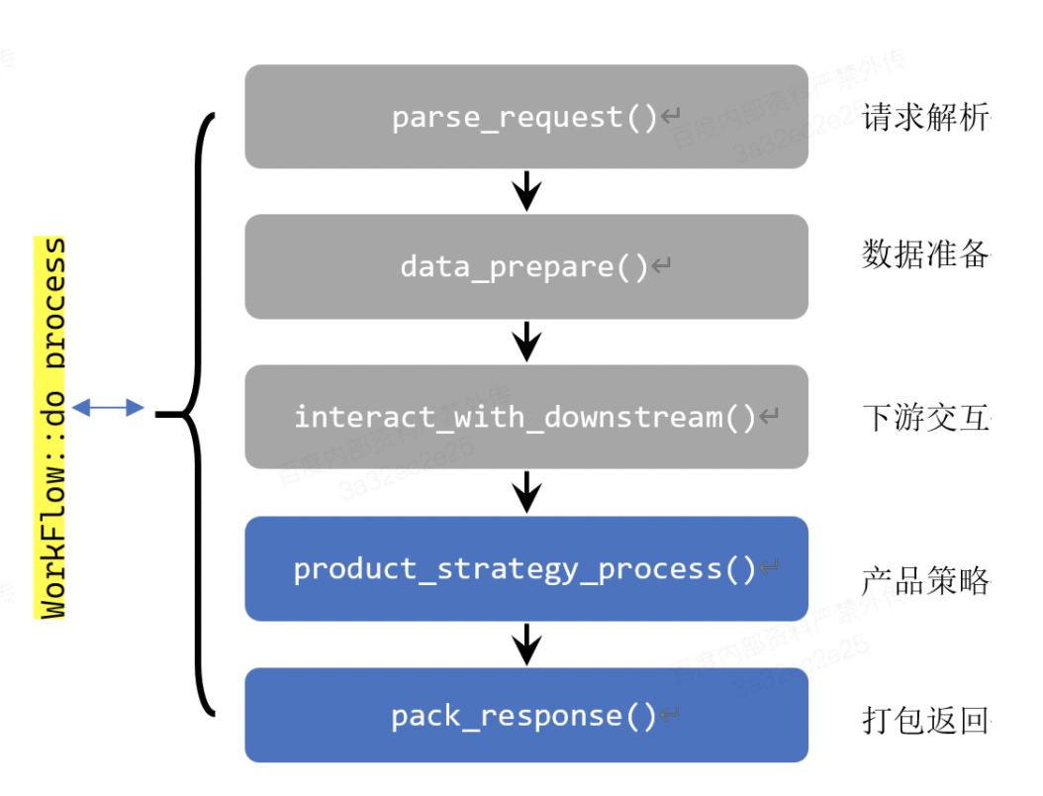
Workflow内部流程
Notes:
在rpc 服务器执行的工作流里，主要包含5个步骤，分别是请求的解析，数据准备，下游交互，产品策略的执行，还有打包返回广告回复给feedas

Slide 12
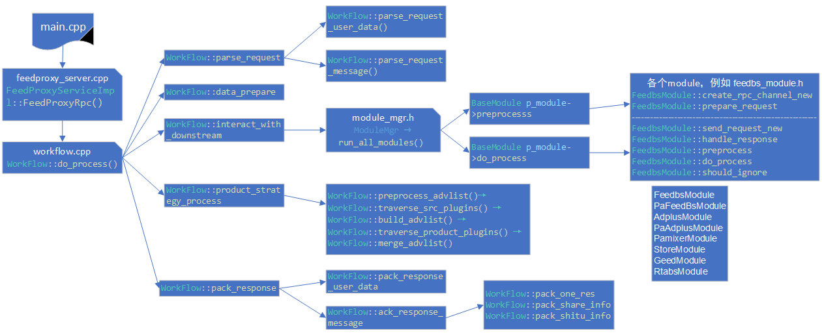
从main函数到业务函数的调用层次
Notes:
由于调用层级较多，这里简单总结下调用的流程和层次，首先feedproxy的程序入口在main.cpp中的main函数，通过main函数进入到feedproxy_server.cpp中启动rpc服务跳到workflow.cpp中执行工作流, 工作流里执行下游模块的交互和广告队列的排序过滤截断并发送广告给feedas

Slide 13
Workflow:: parse_request(),data_prepare()
parse_request:
解析请求中的user_data(parse_request_user_data), 为线程数据设置qid
解析请求中的message(parse_request_message)
闪投相关: has_pamixer_info — pamixer_info()
基础检索+闪投公用：has_common_info — parse_common_info
基础检索相关: has_feed_info() — parse_feed_info() 有广告质量等级低中高的划分
历史行为信息：has_upin_info() — parse_upin_info()
担保相关信息：has_geed_info() — parse_geed_info()
解析烽燧日志信息：FLAGS_fengsui — parse_fengsui_info
data_prepare:
读取src_info.conf中src_idx[0]对应的adplus_cmd和product_id
Notes:
工作流里的前两步做的事解析请求和准备数据，主要做的就是对下游模块需要的信息进行读取并解析，准备数据部分则是读取配置里的adplus_cmd和product_id

Slide 14
Workflow:: interact_with_downstream()
FLAGS_use_gstransport(gstransport.conf)
创建下游请求连接run_all_modules(module_mgr.cpp)，遍历所有注册添加的模块，每个模块执行各自的以下函数
should_ignore(): 控制是否访问下游模块的逻辑
preprocess(): 根据thread data(从request中解析得到)解析填充当前模块对应请求并发送，具体来说包含三个步骤 create_rpc_channel_new()， prepare_request() send_request_new()
do_process(): 等待请求返回结果，然后解析返回结果构建AdvData并保存在thread data中当前模块对应的adv_list
Notes:
初始化读取gstransport.conf中的连接配置，创建下游请求连接，遍历所有注册添加的模块，对每个模块执行三个函数，should_ignore检查是否跳过当前模块，preprocess则从线程数据中解析当前模块对应的请求信息并发送，do_process则是等待请求返回的结果，然后解析返回结果并构建广告数据保存到对应的广告队列

Slide 15
Workflow:: product_strategy_process()
该函数主要负责对广告进行粗排过滤截断
preprocess_advlist()：合并广告到ori_advlist中
traverse_src_plugins()：对广告执行src级别策略
build_advlist()：根据产品线(product_id)拆分广告到不同的advlist中
traverse_product_plugins()：执行产品线级别策略
merge_advlist()：将过滤后的advlist重新合并到ori_advlist中，以供打包返回上游
Notes:
工作流的第三步是对得到的广告结果进行排序、截断、过滤，在整体的过程中，需要进行两个级别的策略，一个src级别的策略，一个产品线级别的策略。策略截断主要分为5步，第一步是将各个下游模块返回的广告合并到原始广告队列中，而后执行所有src级别的策略，之后由于产品线级别策略的需要，需要将所有广告根据产品id拆分到不同的队列，对于不同的广告队列执行不同的产品线策略，最后将过滤后的广告队列合并回ori_advlist,供打包返回给上游模块

Slide 16
Workflow::pack_response_message()
pack_one_res: 每条广告加入返回信息，adv->set_XXX_id() [product_id, user_id, unit_id, winfo_id, idea_id]
pack_share_info: 设置兴趣id和用户画像 adv_share_info->set_interest_ids(td->interest_ids.c_str()); set_user_profile_index()
pack_shitu_info: 视图日志信息，字段加入广告长度、过滤信息 filter_info->add_adv_filter_num
Notes:
在工作流的最后是打包回复模块，该模块主要做了广告的返回信息设置，兴趣信息和用户画像的设置，视图日志、过滤信息的打包，广告的返回信息包括product_id, unit_id, winfo_id, idea_id等等

Slide 17
目录
1. Feedproxy (feedas) 模块
2. Feedproxy总体流程
3. 下游交互细节
4. 策略插件

Slide 18
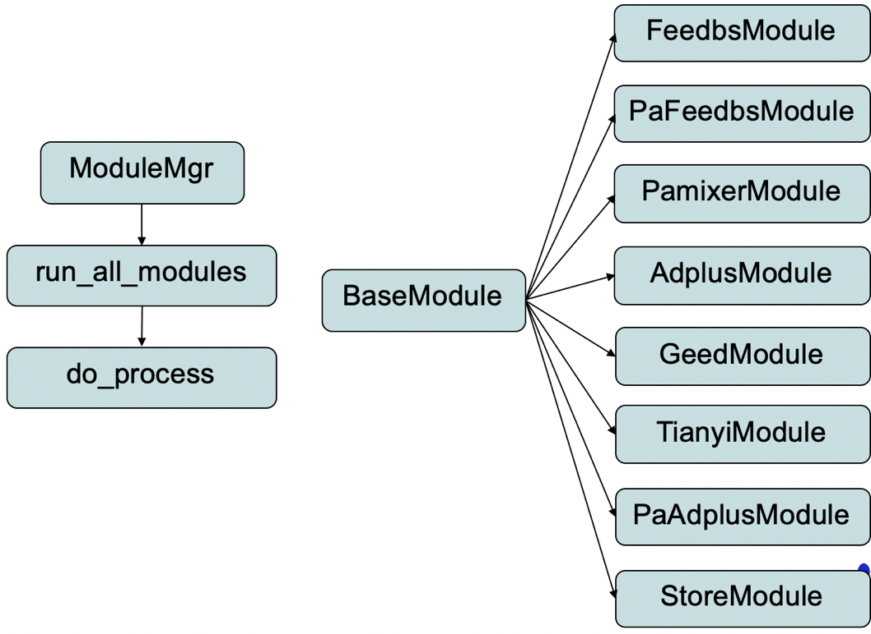
与下游交互涉及的模块
Notes:
下游交互的实现主要通过模块管理器执行所有模块的处理函数来实现和所有下游模块的交互，目前模块组件有8个

Slide 19
Module简述
Feedbs: 精准触发：query、词包、搜索关键词、意图标签
PaFeedbs: 泛化触发：兴趣、通投、历史人群、looklike、LBS
Adplus: ANN（兴趣/ocpc/智能定向/通投）、XBOX（尤里卡）、本地离线词表
Pamixer: 闪投广告库触发。
Geed: 保量广告，主要是展示广告。
Tianyi: 前卡广告，使用query、词包、搜索词、意图词召回广告，用来引流到中间页，点击不直接计费
PaAdplus: 近线系统召回。高峰期录制请求，低峰期计算广告用于离线检索，计算使用了各个q。广告根据cuid缓存入redis。
Store: 推广线下门店，根据用户位置信息找到门店，根据门店召回广告
Notes:
Feedbs主要负责精准触发，使用query、词包、搜索关键词、意图的标签来进行广告触发
PaFeedbs：负责泛化触发，主要使用兴趣、通透、历史人群、looklike等信息进行触发
Adplus：负责离线触发，本地离线词表、兴趣等信息进行触发
Pamixer： 负责闪投广告库的触发
Geed： 负责担保式广告的触发
Tianyi：前卡广告的触发，使用query、词包、搜索词、意图词召回广告
PaAdplus：主要用于近线系统的广告召回，高峰期录制请求，低峰期计算广告用于离线检索
Store：根据用户位置信息召回门店广告

Slide 20
FeedbsModule
should_ignore(): 检查是否需要跳过
preprocess():
create_rpc_channel_new(): 从配置获取下游的所有可能连接的集群信息
get_downstream_name: 根据不同平台，会访问不同的集群
get_downstream_handle: 获取下游的规则
get_module_connect_timeout: 按照不同维度设置超时(Bes流量) ，tu维度 > app_sid维度(拼接src_id) > src_id维度 > 下游模块默认超时
prepare_request()： 准备请求
set_feedbs_request：填充proto中需求的字段， 设置cntl
end_request_new
send_request_new：发送请求，根据下游分库数，并行发送
Notes:
这里讲述下feedbs模块的完整的下游交互流程，首先执行should_ignore函数，而后进入预处理阶段，该阶段会从配置中获取下游所有的集群，然后获取下游的规则，设置不同维度的超时。而后准备请求信息，根据proto中需求的字段，设置cntl，之后进入预处理阶段最后的步骤，根据下游分库数并行发送请求

Slide 21
FeedbsModule
do_process()
wait: 等待返回
handle_response：记录bs_ip, 添加烽燧交互日志
parse_feedbs_response()：解析下游返回结果，依据feedbs.proto 定义，填充广告字段，插入广告队列
Notes:
do_process主要负责收到并解析返回的广告信息。首先执行wait函数等待广告的返回，之后执行handle_response函数，记录bs_ip,添加烽燧交互的日志，而后执行parse_feedbs_response函数，根据feedbs.ptoto文件的定义，解析下游返回的结果，填充广告字段并插入广告队列。这样就完成了一次完整的feedbs交互流程

Slide 22
目录
1. Feedproxy (feedas) 模块
2. Feedproxy总体流程
3. 下游交互细节
4. 策略插件
Notes:
最后了解下目前主要的一些策略插件。策略插件分为src级别的策略插件和product级别的策略插件，首先来了解src级别的策略插件

Slide 23
策略插件 – traverse_src_plugins
Traverse_src_plugins: 执行所有src级别的插件
生成策略插件的管理器实例 StrategyPluginManager* plugin_manager = StrategyPluginManager::instance()
调用src_id策略级插件 plugin_manager->run_src_plugins(src_id, td->ori_advlist) != 0
读取策略文件的配置stra_desc
得到插件配置plugin_desc
判断插件是否alive
判断src_id是否命中策略
得到策略函数
根据src_id得到策略的配置参数
执行策略: function.func(src_id, paramsP, &adv_list, NULL)
Notes:
Travers_src_plugins会执行所有的src级别的插件，在函数中，首先会生成插件管理器的实力，然后调用src_id策略级插件，每个策略插件会首先读取策略配置文件，得到插件的配置，判断插件是否激活，激活则判断src_id是否命中策略，激活则得到策略函数，并根据src_id得到策略的配置参数，最后执行策略

Slide 24
Src级别策略插件
插件 | 意义
interact_with_bcsvr_send_async interact_with_bcsvr_recv_and_parse_async | 两个插件负责消费预算控制，send发送预算请求, 抽取advlist中的userid和planid为search key。 recv_and_parse负责接收和解析响应，设置投放速度和charge ratio等信息，并对advlist中的每一个广告进行消费控制过滤
ssp_setting_filter | bes流量的内容，做一个媒体保护，媒体会定义自己不想出什么样的广告，落地页、行业这些，然后据此做过滤。
sensitive_word_filter | 进行敏感词汇广告的过滤
Notes:
这里罗列了四个策略插件，前两个send和recv_and_parse负责消费预算控制，send负责抽取advlist中的userid和planid左右search key，向预算服务器发送预算请求；recv_and_parse负责接收和解析响应，设置投放速度和消费系数等信息，并对广告进行消费控制过滤
第三个插件是bes流量的内容，媒体会定义自己不想出的广告、落地页、行业等信息，这个插件会根据这些信息进行广告的过滤
第四个是过滤含有敏感词汇的广告

Slide 25
策略插件 – traverse_product_plugins
Traverse_product_plugins: 执行产品级别的策略
生成策略插件的管理器实例 StrategyPluginManager* plugin_manager = StrategyPluginManager::instance()
对productid_vec中不同product_id对应的广告队列，分别执行run_product_plugins
得到策略配置stra_desc，得到插件配置plugin_desc
判断流量是否需要分level，以及当前plugin是否需要分level
如果productid和level在插件的cond_group和cond_pid中，可以执行
获取插件函数
获取插件的配置参数
运行插件
Notes:
Travse_product_plugins主要执行所有的产品级别的策略，这个函数执行的基本流程和traverse_product_plugins大致一样，不多赘述

Slide 26
产品级别策略插件
插件 | 意义
set_ocpc_plus_flag_tag | 查找词典，为相应广告打上ocpc_plus标志，填充广告属性。
freq_control_new | 根据afd信息及upin信息进行各级别频控。命中频控词表则过滤。
ocpc_plus_filter | 1、过滤未命中白名单的MATCH_TYPE_OCPC_ANN触发广告 2、根据用户前文检索query（upin）获取user_vec(访问xbox)； 根据OCPC_ANN触发广告的idea_id获取对应的ad_vec(访问xbox) 3、计算user_vec与ad_vec相似度，基于相似度阈值过滤
Notes:
这里囊括了三个插件，第一个插件主要功能是查找词典，填充广告属性
第二个插件是频控插件，主要是根据afd信息和upin信息进行各级别的频控，命中频控则过滤。
第三个插件是计算用户向量和广告向量之间的相似度，并基于相似度阈值进行过滤

Slide 27
产品级别策略插件
插件 | 意义
feedbs_adv_same_user_idea_limit | 1、先排序：matchtype_priority升序 -> bs_cpm降序 -> ideaid 升序 2、分match_type限制同一用户下的创意数 3、限制同一用户下的创意总数
feedbs_adv_matchtype_sort_and_truncate | 1、先排序：matchtype_priority升序 -> bs_cpm降序 -> ideaid 升序 2、筛选出来自兴趣触发或通投的ocpc二阶段广告，单独排序并数量截断 3、对各触发类型（及总体）进行idea数量阈值截断
Notes:
这个表中的第一个插件主要限制一个match_type下同一用户的创意总数，保留cpm高的广告
第二个插件对不同触发类型和总体广告进行创意数量进行限制，仍然保留cpm高的

Slide 28
产品级别策略插件
插件 | 意义
set_global_params | 联盟bes整体消费控制-跳过特定ftype的广告，先判断ad_lib_src是否在消费控制跳过ftype的set中。
feedbs_adv_matchtype_merge | 根据各matchtype设定相应的reserved广告数目限制，并进行广告队列的合并。
user_dislike_filter | 过滤用户不喜欢的idea_id
xbox_freq_control | 1、根据xbox词表（UserSession）记录过滤48小时内曝光过的广告（idea_id） 2、与freq_control_new区别：作用维度不同，来源不同（频控时间范围不同）
Notes:
第一个插件主要负责

Slide 29
产品级别策略插件
插件 | 意义
product_truncate | 对各pid下adv列表进行数量阈值截断。
ue_related_info_filter | ue相关信息过滤: 1.游戏行业的曝光比例控制; 2. dislike用户，行业曝光比例控制； 3. 高级用户敏感行业过滤
sort_and_truncate_front | 1. 对下游返回的广告排序，后面的策略插件不用再次排序，后面的去重插件避免去掉预估cpm高的广告 2. 对match_type做截断，降低系统压力 3. 扶持高优广告到广告队列头部，后面的去重插件避免去掉高优广告
Notes:
Product_truncate主要对adv列表分pid进行截断，截断掉超过产品截断数量的广告, pid700为12
Ue_related_info_filter则是行业曝光比例和敏感行业进行过滤
Sort_and_truncate_fron为对下游返回的广告排序，避免后续去掉预估cpm高的广告

Slide 30
Q&A
Thank You
Notes:
1、feedproxy如何添加一个新的策略插件（开发、配置）？
在process_data.cpp / product_common_plugin.h / product_common_plugin.cpp中声明插件。
在product_strategy_plugin.conf / product_strategy_plugin_new.conf中配置插件。
如果功能有需要，在switches.conf / feedproxy_switches.conf中声明开关。
如果功能有需要，在dict.conf / product_common_plugin_dict.proto中声明词典，定义字典schema。
在product_common_plugin.cpp中实现插件的策略功能。（可以通过插件配置控制流量是否使用该策略）

